Slide 1
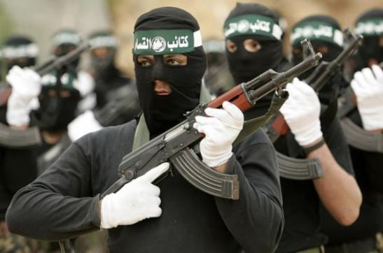
Международный терроризм- угроза национальной безопасности России
Выполнил: Сидоренко В.А.
Тренер-преподаватель по спортивной борьбе,
города Воркуты, 2015 г.

Slide 2
Цель урока: - познакомиться с понятиями «терроризм» и «международный терроризм»

Slide 3
Задачи урока: - познакомиться с понятиями «терроризм» и «международный терроризм»; - виды и методы терроризма; - рассмотреть примеры международных террористических актов; - рассмотреть запрещенные террористические организации в России; - правила поведения при угрозе и во время террористического акта.

Slide 4
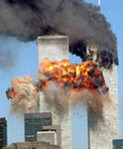
Терроризм (от латинского TERROR – страх, ужас) – насильственные действия преступных лиц с целью подрыва существующей власти, осложнения международных отношений, политических и экономических вымогательств у государств и корпораций.

Slide 5
История терроризма
Террористы были всегда….
Самая ранняя террористическая группировка – секта сикариев, которая действовала в Палестине в I веке новой эры.
Мусульманская секта ассошафинов, убивавшие халифов, префектов, губернаторов и даже правителей.
В эти же времена в Индии действовали различные тайные общества.
В Китае тайные общества, Триады, были основаны в конце семнадцатого века.

Slide 6
70-е-90-е годы XIX века
«Пропаганда делом» анархистов
Основная идея состояла в отрицании всякой государственной власти и проповеди ничем не ограниченной свободы каждой отдельно взятой личности.
Главными идеологами анархизма на различных этапах его развития были Прудон, Штирнер, Кропоткин.
Создание нового общества предлагалось начать с уничтожения государства, они признают лишь одно действие – разрушение.

Slide 7
Отличительные особенности терроризма
Порождает высокую общественную опасность.
Публичный характер.
Преднамеренное создание обстановки страха, подавленности, напряженности.
Психологическое воздействие на население.

Slide 8
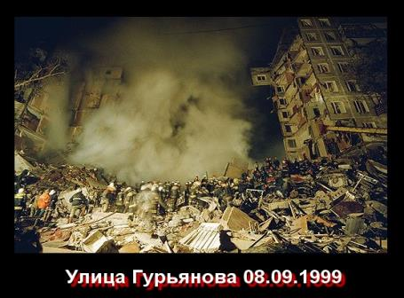
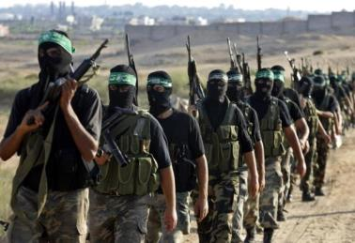
Современный терроризм - это серии разнообразных террористических акций, направленных против широкого круга лиц и объектов, тщательно подготовленные и осуществляемые квалифицированными кадрами и хорошо организованными группировками.

Slide 9
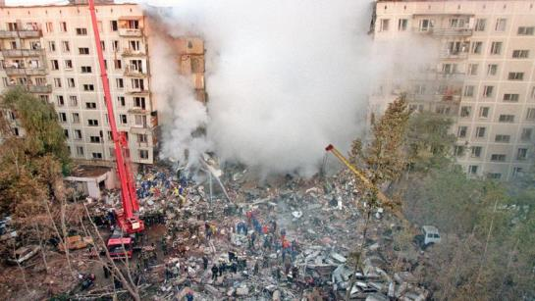
Международный терроризм - организованная сеть террористов, осуществляющая акции, проводимые с целью подрыва конституционного строя отдельных стран либо международного правопорядка или международных отношений в целом.

Slide 10
В России террористическими признаны порядка 24 организаций, в США – 42.
«Высший военный Маджлисуль Шура Объединенных сил моджахедов Кавказа»
«Конгресс народов Ичкерии и Дагестана»
«База» («Аль-Каида»)
«Асбат аль-Ансар»
«Священная война» («Аль-Джихад» или «Египетский исламский джихад»)
«Исламская группа» («Аль-Гамаа аль-Исламия»)
«Братья-мусульмане» («Аль-Ихван аль-Муслимун»)
«Партия исламского освобождения» («Хизб ут-Тахрир аль-Ислами»)
«Лашкар-И-Тайба»
«Исламская группа» («Джамаат-и-Ислами»)
«Движение Талибан»
«Исламская партия Туркестана» (бывшее «Исламское движение Узбекистана»)

Slide 11
«Общество социальных реформ» («Джамият аль-Ислах аль-Иджтимаи»)
«Общество возрождения исламского наследия» («Джамият Ихья ат-Тураз аль-Ислами»)
«Дом двух святых» («Аль-Харамейн»)
«Джунд аш-Шам» (Войско Великой Сирии)
«Исламский джихад – Джамаат моджахедов»
«Аль-Каида в странах исламского Магриба»
«Имарат Кавказ» («Кавказский Эмират»)
«Синдикат «Автономная боевая террористическая организация (АБТО)»
Террористическое сообщество – структурное подразделение организации «Правый сектор» на территории Республики Крым
«Исламское государство» (другие названия: «Исламское Государство Ирака и Сирии», «Исламское Государство Ирака и Леванта», «Исламское Государство Ирака и Шама»)
Джебхат ан-Нусра (Фронт победы) (другие названия: «Джабха аль-Нусра ли-Ахль аш-Шам» (Фронт поддержки Великой Сирии)
Всероссийское общественное движение «Народное ополчение имени К. Минина и Д. Пожарского»

Slide 12
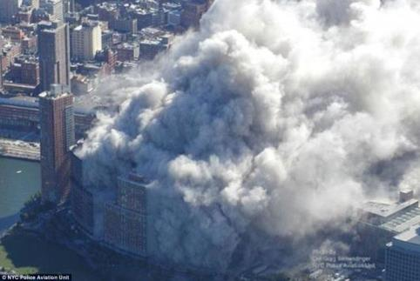
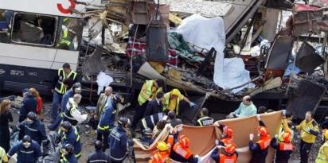
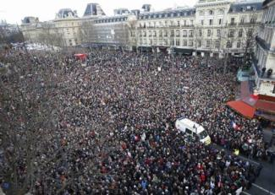
В арсенале террористов находятся следующие методы:
– взрывы объектов, магазинов, мероприятий, зданий, транспорта, мостов. – захват заложников; – стрельба и убийства людей; – поджоги; – отравления; – эпидемии; – техногенные катастрофы; – угрозы осуществления теракта, которые не несут материальных и человеческих жертв, а служат массовому устрашению.

Slide 13
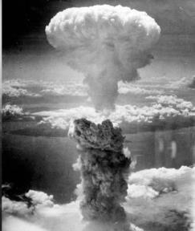
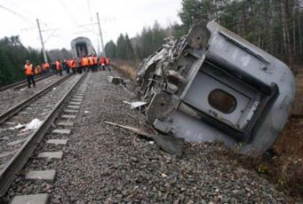
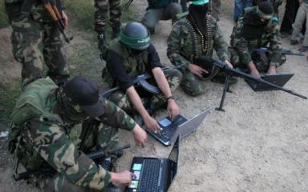
Виды терроризма:
Международный;
Внутригосударственный;
Политический;
Национальный;
Религиозный;
Криминальный;
Кибертерроризм;
Транспортный (воздушный, наземный, подземный, водный);
Техногенный;
Химический;
Биологический;
Радиационный;
Экологический.

Slide 14
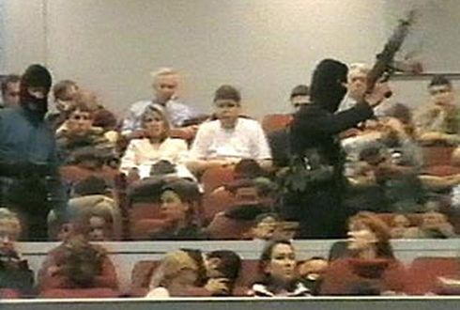
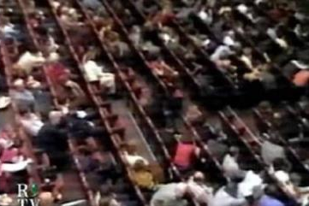
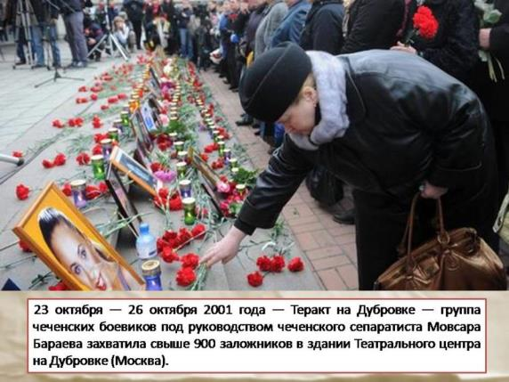
Норд-Ост

Slide 15
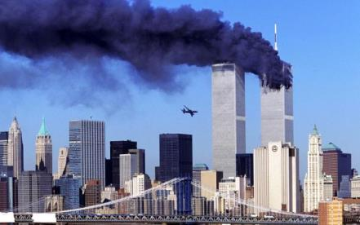
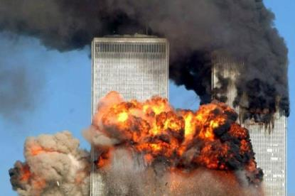
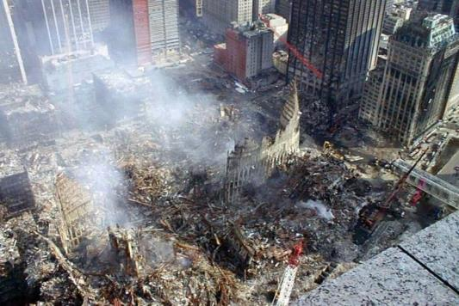
11 сентября 2001 год, США

Slide 16
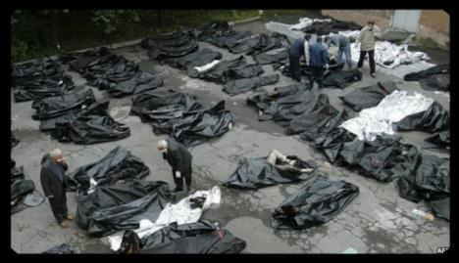
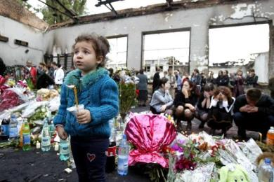
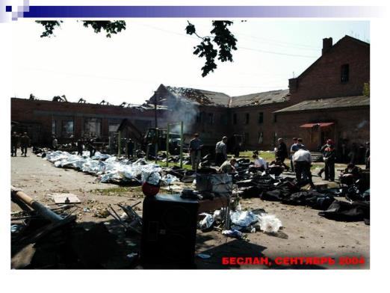
Беслан
ВСЕГО ЗАЛОЖНИКОВ 1128, ПОГИБЛО 318 ЧЕЛОВЕК ИЗ НИХ 186 ДЕТЕЙ

Slide 17
2011 год 22 июля 2011 года в Норвегии был совершен двойной теракт. Сначала прогремел взрыв у комплекса правительственных зданий в центре норвежской столицы Осло, где находится канцелярия премьер-министра страны. Мощность взрывного устройства, по оценкам специалистов, составила от 400 до 700 килограммов в тротиловом эквиваленте. Во время взрыва в правительственном здании находились около 250 человек. Через несколько часов мужчина в полицейской форме открыл стрельбу в молодежном лагере Норвежской рабочей партии на острове Утейя, расположенном в районе Бускеруд на озере Тюрифьорд. Преступник расстреливал беззащитных людей в течение полутора часов. Жертвами двойного теракта стали 77 человек - 69 были убиты на острове Утейя, восемь погибли при взрыве в Осло, 151 человек получили ранения. На месте второго теракта властями был задержан подозреваемый 32-летний этнический норвежец Андерс Брейвик. Террорист сдался полиции, не оказывая сопротивления.

Slide 18
16 апреля 2012 года в окружном суде Осло начался процесс над Андерсом Брейвиком, обвиняемым в убийстве 77 человек. 24 августа 2012 года он был признан вменяемым и приговорен к 21 году тюремного заключения. 11 апреля 2011 года на станции "Октябрьская" Московской линии минского метрополитена (Белоруссия) вечером в час пик прогремел взрыв. Теракт унес жизни 15 человек, более 200 получили ранения. Террористы, граждане Белоруссии - Дмитрий Коновалов и Владислав Ковалев, вскоре были арестованы. Осенью 2011 года суд приговорил обоих к высшей мере наказания - смертной казни. Ковалев подавал прошение о помиловании, однако президент Белоруссии Александр Лукашенко помиловать осужденных отказался - в связи с "исключительной опасностью и тяжестью последствий для общества от совершенных преступлений". В марте 2012 года приговор был приведен в исполнение.
2010 год 29 марта 2010 года в 07.57 взрыв раздался на станции московского метро "Лубянка" во втором вагоне поезда "Красная стрела". В 08.37 второй взрыв произошел в третьем вагоне поезда, прибывшем на второй путь станции "Парк Культуры" Сокольнической линии. Взрывные устройства были закреплены на террористках-смертницах.

Slide 19
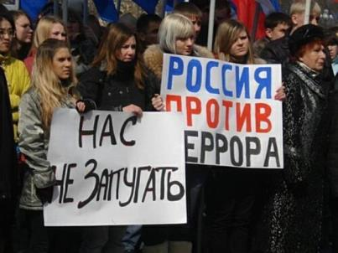
БОРЬБА С МИРОВЫМ ТЕРРОРИЗМОМ ПРЕДПОЛАГАЕТ
НЕОБХОДИМОСТЬ КОНСОЛИДАЦИИ УСИЛИЙ ПО БОРЬБЕ С ТЕРРОРИЗМОМ
БОРЬБА ДОЛЖНА БЫТЬ БЕЗ «ДВОЙНЫХ СТАНДАРТОВ»
ПОНИМАНИЕ ПРИЧИН ПОРАЖДАЮЩИХ ТЕРРОРИЗМ, И ТОЛКАЮЩИЙ ЛЮДЕЙ СОВЕРШАТЬ МАССОВЫЕ УБИЙСТВА

Slide 21
ВОПРОСЫ ДЛЯ ЗАКРЕПЛЕНИЯ ЗНАНИЙ
Как с латинского переводится слово «террор»?
Каким бизнесом занимаются террористы, кроме совершения терактов?
Метод террора, который не несет материальных и человеческих жертв, а имеет своей целью массовое устрашение.
Что необходимо делать при звуках стрельбы?
По возможности просите террористов отпустить…
При вашем освобождении, когда можно покидать помещение?
Как нужно дышать при применении газа?

Slide 22
ОТВЕТЫ НА ВОПРОСЫ ДЛЯ ЗАКРЕПЛЕНИЯ ЗНАНИЙ
Страх, ужас
Торговля наркотиками, оружием
Угроза осуществления теракта через СМИ
Лечь на пол
Больных и детей
После приказа
Поверхностно через плотную ткань

Slide 23
Ситуационная задача №1
ЗАХВАТ
ЗАЛОЖНИКОВ

Slide 24
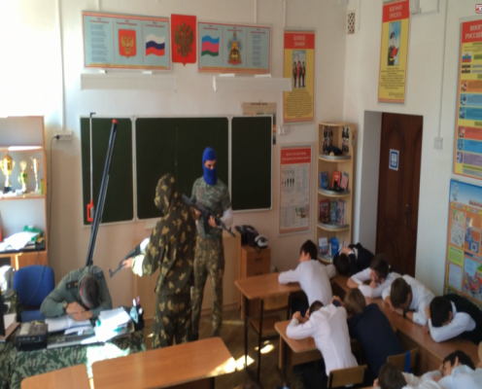
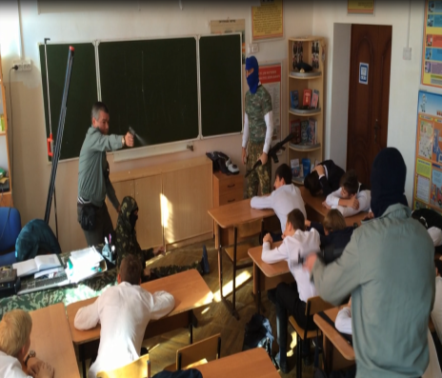
Порядок выполнения задачи №1

Slide 25
Ситуационная задача №2
Вы обнаружили подозрительный предмет в гимназии

Slide 26
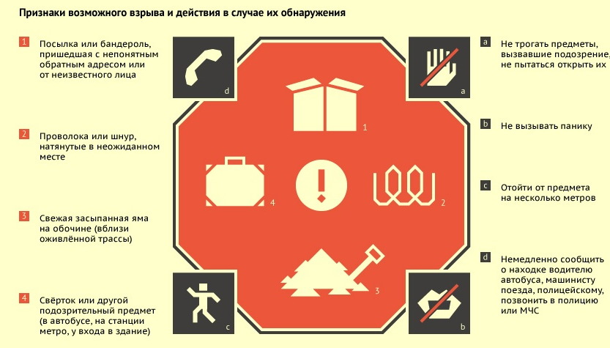
Порядок выполнения задачи №2

Slide 27
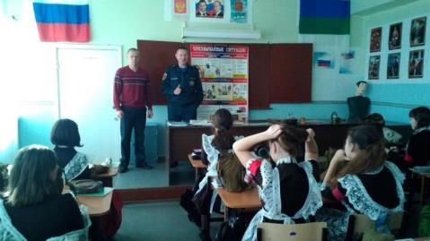
ПОДВЕДЕНИЕ ИТОГОВ ЗАНЯТИЯ
Каждый учащийся получил от сотрудника МЧС Бузуева С.В. памятку «Вместе против Террора!»

Slide 28
Использованные источники
http://nsportal.ru/shkola/osnovy-bezopasnosti-zhiznedeyatelnosti/library/2014/09/12/prezentatsiya-terrorizm-ugroza
http://иванов-ам.рф/antiterror/antiterror.html
http://ppt-online.org/14107
Памятка - https://cloud.mail.ru/public/GxUB/ZnWGh6JcB

